Slide 1
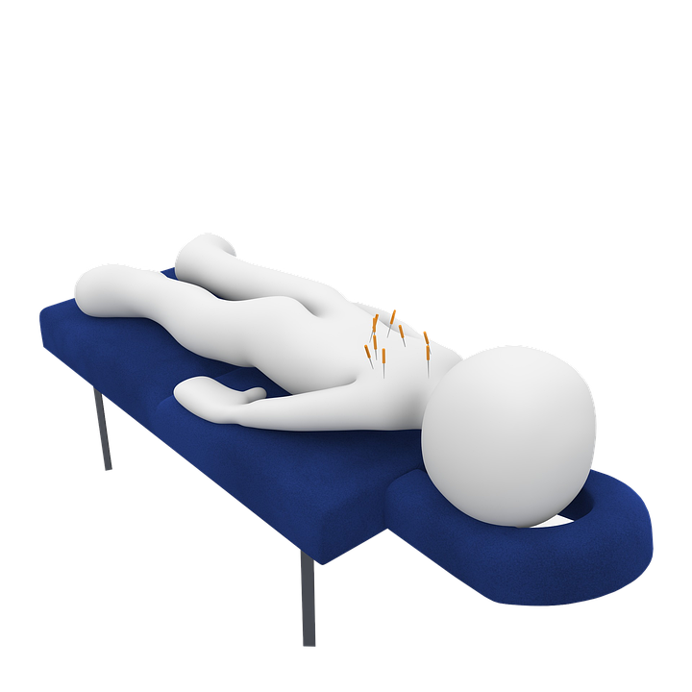
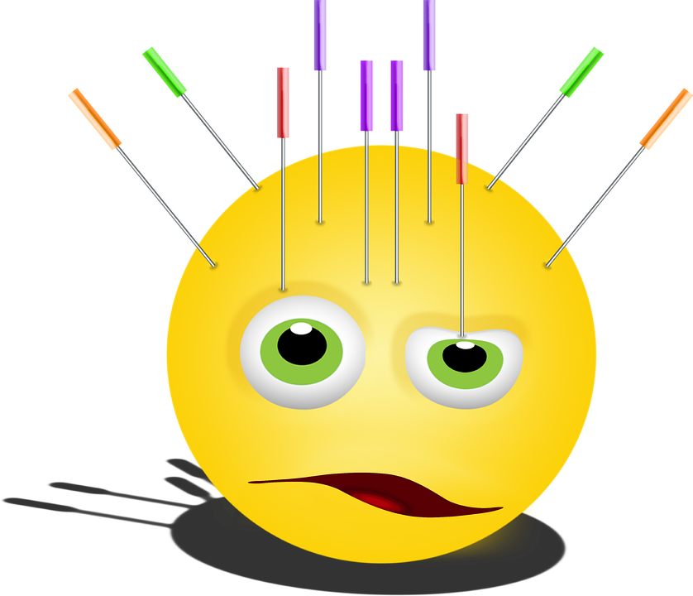
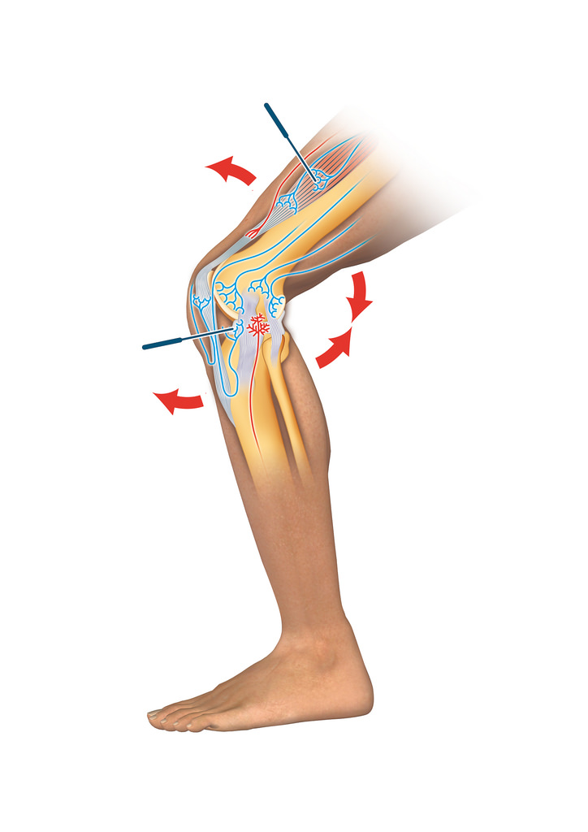
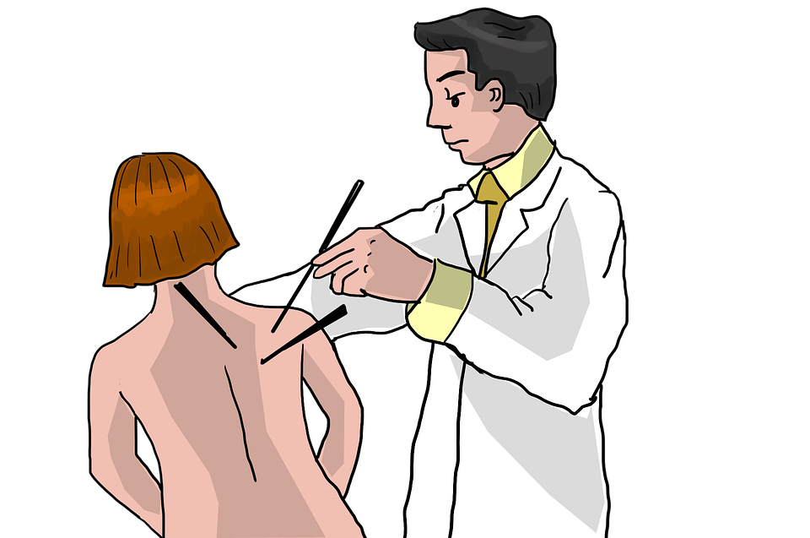
ACUPUNTURA
Es una práctica de la medicina alternativa cuyo origen es la cultura china
Esta práctica busca la estimulación de diferentes zonas del cuerpo a través de pequeñas agujas, creando un cambio en las funciones
Es una práctica de bajo riesgo, generalmente se aconseja el uso como complemento del tratamiento médico terapéutico
Se usa específicamente para tratar enfermedades cuya característica es la presencia de dolor
El mecanismo de acción de la acupuntura es sobre las fibras nerviosas, con lo cual se estaría estimulando la liberación de sustancias para la reducción del dolor
Algunas patologías donde se recomienda su uso:
Dolores lumbares crónicos
Osteoartritis
Dolores de cabeza, migrañas
Síndrome de túnel carpiano
Fibromialgia
Contracturas
Ansiedad, depresión, estrés
TEXTO
Los riesgos de la aplicación de la acupuntura son mínimos, sin embargo, se recomienda que acuda a un especialista certificado
TEXTO
TEXTO
TEXTO
¡Construyamos salud juntos!
Servicio Médico UNED

